Slide 1

UNIVERSIDAD DE LAS FUERZAS ARMADAS ESPE
Aplicaciones Móviles
Ing. Doris Karina Chicaiza A
dkchicaiza@espe.edu.ec

Slide 2
Interfaces de usuario
Principios de diseño para interacción táctil

Slide 3
Interfaces de usuario
El 25% de los usuarios abren
las aplicaciones una única
vez para nunca regresar.

Slide 4
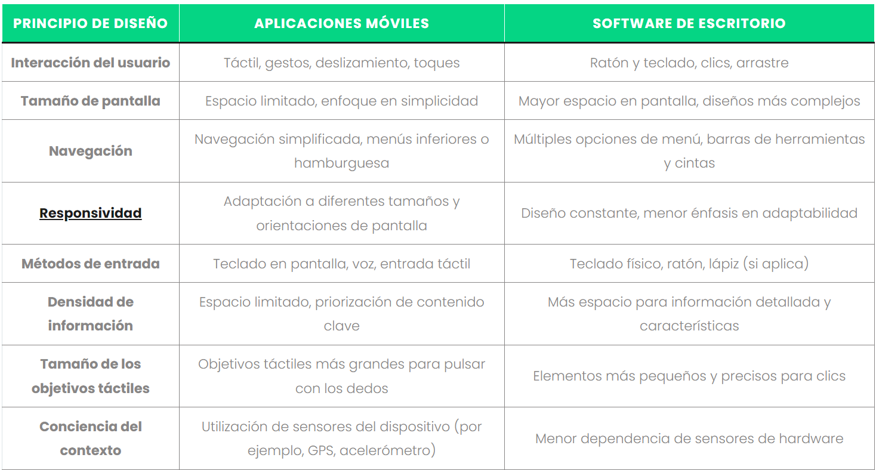
Interfaces de usuario
Tabla comparativa de principios de diseño

Slide 5
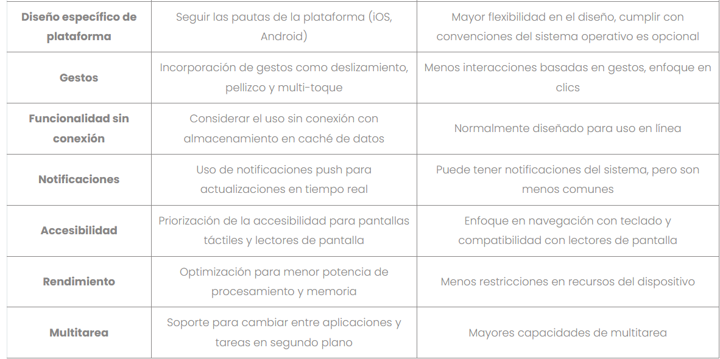
Interfaces de usuario
Tabla comparativa de principios de diseño

Slide 6
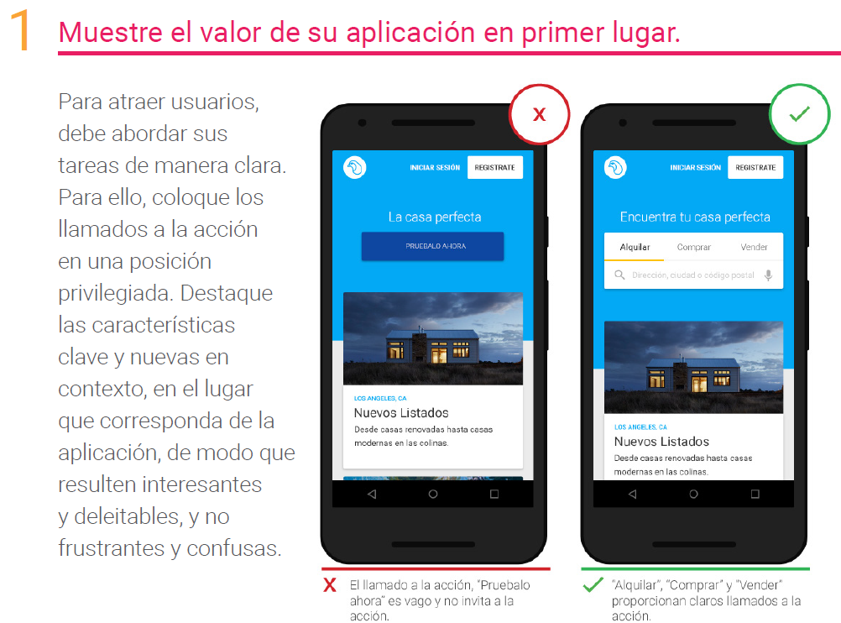
Interfaces de usuario
Principios de diseño para interacción táctil Principios de diseño para interacción táctil
Navegación y exploración
de la aplicación

Slide 7
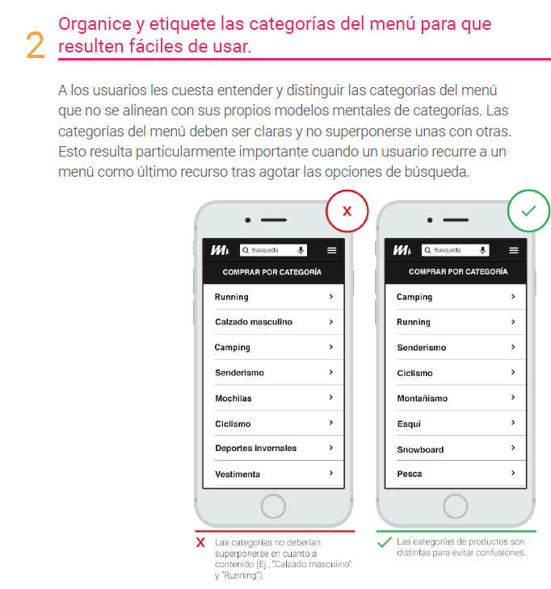
Interfaces de usuario
Principios de diseño para interacción táctil Principios de diseño para interacción táctil

Slide 8
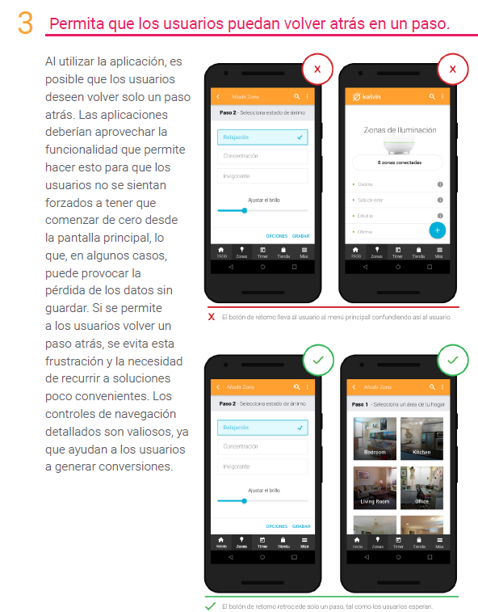
Interfaces de usuario
Principios de diseño para interacción táctil Principios de diseño para interacción táctil

Slide 9
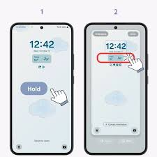
¿Qué es un widget básico en Flutter?
Un widget básico es un bloque fundamental de construcción de la interfaz.
Todo en Flutter (texto, imagen, botón, layout, animación, etc.) es un widget.
Los widgets básicos pertenecen al nivel atómico (Atomic Design) o a la capa de Vista (MVC).
Notes:
saber cuáles son los widgets básicos de Flutter es fundamental, especialmente si estás aplicando Atomic Design, porque los átomos se construyen con estos widgets base.

Slide 10
Componentes UI comunes en Flutter
¿Qué es la UI en Flutter?
La interfaz de usuario (UI) en Flutter se construye con widgets, que son los bloques básicos de cualquier aplicación.Cada elemento visual (texto, botón, imagen, barra, lista, etc.) es un widget que se puede combinar jerárquicamente dentro de un árbol.

Slide 11
Widgets básicos de estructura y organización
Widget | Función principal | Ejemplo
Container | Contenedor general: puede tener color, margen, padding, borde o tamaño. | Container(color: Colors.blue, padding: EdgeInsets.all(10))
Row | Organiza widgets en una fila horizontal. | Row(children: [Text('A'), Text('B')])
Column | Organiza widgets en una columna vertical. | Column(children: [Text('Uno'), Text('Dos')])
Center | Centra su hijo dentro del espacio disponible. | Center(child: Text('Hola'))
Padding | Añade espacio alrededor de un widget. | Padding(padding: EdgeInsets.all(8), child: Text('Texto'))
Align | Alinea su hijo según coordenadas específicas. | Align(alignment: Alignment.centerRight)
Expanded | Hace que un widget ocupe todo el espacio disponible dentro de Row/Column. | Expanded(child: Text('Ocupando espacio'))
SizedBox | Define un tamaño fijo o separaciones. | SizedBox(height: 10)

Slide 12
Widgets de texto y estilo
Widget | Función principal | Ejemplo
Text | Muestra texto plano o con estilo. | Text('Hola Flutter', style: TextStyle(fontSize: 20))
RichText | Permite mezclar estilos dentro de un mismo texto. | RichText(text: TextSpan(text:'Hola ', children:[TextSpan(text:'Mundo', style: TextStyle(fontWeight: FontWeight.bold))]))
Icon | Muestra un ícono de la librería Icons. | Icon(Icons.home, color: Colors.blue)
Image | Muestra imágenes locales o de internet. | Image.network('https://example.com/imagen.png')

Slide 13
Widgets de entrada de datos (Input)
Widget | Función principal | Ejemplo
TextField | Campo de texto para ingresar datos. | TextField(decoration: InputDecoration(labelText: 'Nombre'))
Checkbox | Casilla de verificación. | Checkbox(value: true, onChanged: (v){})
Radio | Botón de opción única. | Radio(value: 1, groupValue: selected, onChanged: (v){})
Switch | Interruptor ON/OFF. | Switch(value: true, onChanged: (v){})
Slider | Deslizador numérico. | Slider(value: 50, min: 0, max: 100, onChanged: (v){})
DropdownButton | Menú desplegable. | DropdownButton(items: [...], onChanged: (v){})

Slide 14
Widgets de interacción y botones
Widget | Función principal | Ejemplo
ElevatedButton | Botón elevado principal. | ElevatedButton(onPressed:(){}, child: Text('Aceptar'))
TextButton | Botón plano, sin elevación. | TextButton(onPressed:(){}, child: Text('Cancelar'))
OutlinedButton | Botón con borde. | OutlinedButton(onPressed:(){}, child: Text('Guardar'))
IconButton | Botón solo con ícono. | IconButton(icon: Icon(Icons.add), onPressed:(){})
GestureDetector | Detecta gestos (tap, doble tap, swipe). | GestureDetector(onTap:(){print('Tocado');})

Slide 15
Widgets de disposición visual (Layouts Compuestos)
Widget | Función principal | Ejemplo
ListView | Lista vertical desplazable. | ListView(children:[Text('Item1'), Text('Item2')])
GridView | Cuadrícula (varias columnas). | GridView.count(crossAxisCount:2, children:[...])
Stack | Superpone widgets (como capas). | Stack(children:[Image(...), Text('Encima')])
Card | Tarjeta con borde y sombra. | Card(child: Text('Contenido'))
Scaffold | Estructura base con AppBar, Body y FloatingActionButton. | Scaffold(appBar: AppBar(title: Text('Inicio')), body: Text('Hola'))
AppBar | Barra superior de título y acciones. | AppBar(title: Text('Título'))

Slide 16
Widgets de diseño visual (Decoración y Estilo)
Widget | Función principal | Ejemplo
Divider | Línea separadora. | Divider(color: Colors.grey)
CircleAvatar | Imagen circular (perfil). | CircleAvatar(backgroundImage: AssetImage('foto.jpg'))
ClipRRect | Redondea bordes. | ClipRRect(borderRadius: BorderRadius.circular(12), child: Image(...))
Opacity | Controla transparencia. | Opacity(opacity:0.5, child: Text('Texto'))

Slide 17
Widgets de navegación y estructura global
Widget | Función | Ejemplo
Navigator | Gestiona la navegación entre pantallas. | Navigator.pushNamed(context, '/detalle')
Drawer | Menú lateral. | Drawer(child: ListView(children:[ListTile(title: Text('Inicio'))]))
BottomNavigationBar | Barra inferior de navegación. | BottomNavigationBar(items:[...])
TabBar / TabBarView | Navegación por pestañas. | TabBar(tabs:[Tab(text:'A'),Tab(text:'B')])

Slide 18
Widgets de salida e información
Widget | Función principal | Ejemplo
AlertDialog | Muestra un cuadro de diálogo. | showDialog(context: context, builder: (_) => AlertDialog(title: Text('Aviso')))
SnackBar | Mensaje temporal en la parte inferior. | ScaffoldMessenger.of(context).showSnackBar(SnackBar(content: Text('Guardado')))
ProgressIndicator | Indicador de progreso. | CircularProgressIndicator()

Slide 19
Categoría | Ejemplos | Nivel (Atomic Design)
Estructura | Container, Row, Column, Stack | Átomo / Molécula
Contenido | Text, Icon, Image | Átomo
Interacción | Button, TextField, GestureDetector | Átomo
Composición | Card, ListView, Scaffold | Molécula / Organismo
Diseño global | AppBar, Drawer, Navigator | Plantilla / Página
Notes:
Los widgets básicos son los bloques atómicos de Flutter.
A partir de ellos puedes construir:
Moléculas (campos combinados, filas de datos),
Organismos (formularios o tarjetas completas),
Plantillas (estructura general de pantalla),
Páginas (vista funcional final).

